Slide 1



PHÒNG GIÁO DỤC ĐÀO TẠO QUẬN LONG BIÊN
TRƯỜNG MẦM NON HOA TRẠNG NGUYÊN
Phát triển ngôn ngữ
Đề tài : Làm quen
chữ cái i-t-c

Slide 2






ổn định giới thiệu

Slide 3
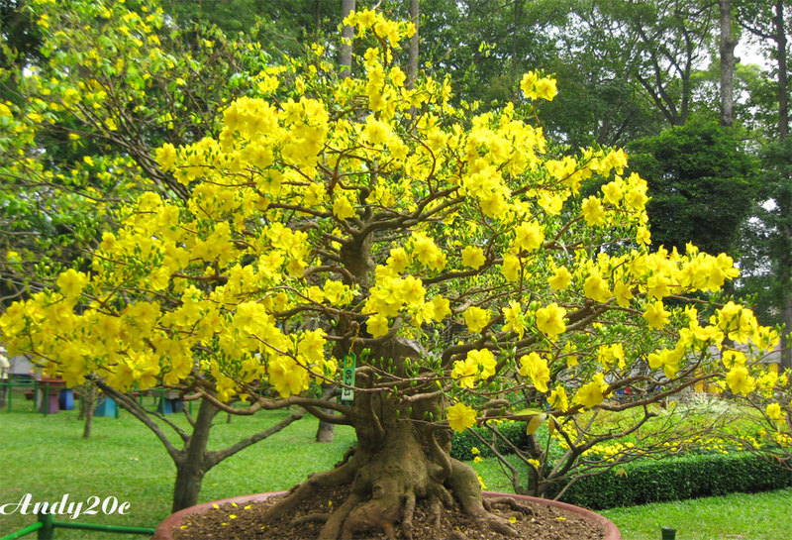

Slide 4
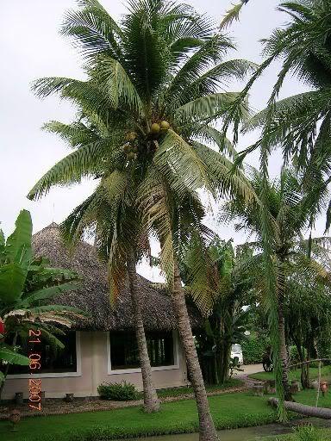

Slide 5
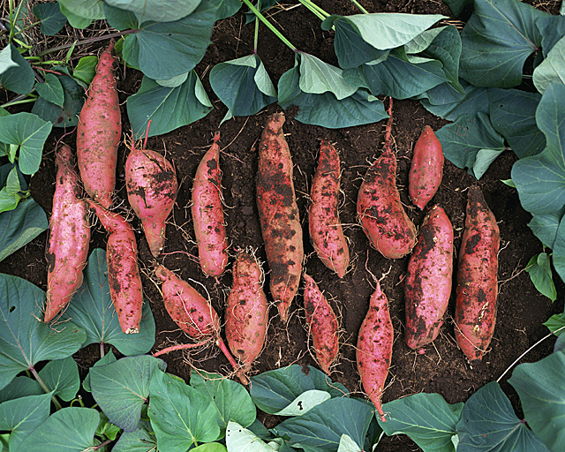

Slide 6
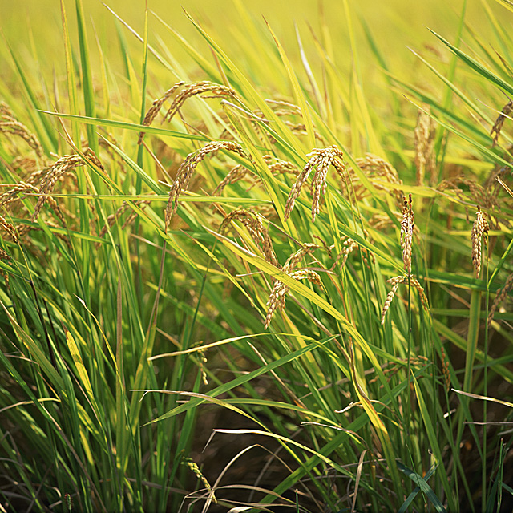

Slide 7
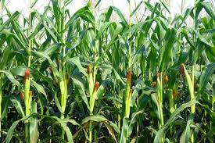

Slide 8
Ô số bí ẩn

Slide 9
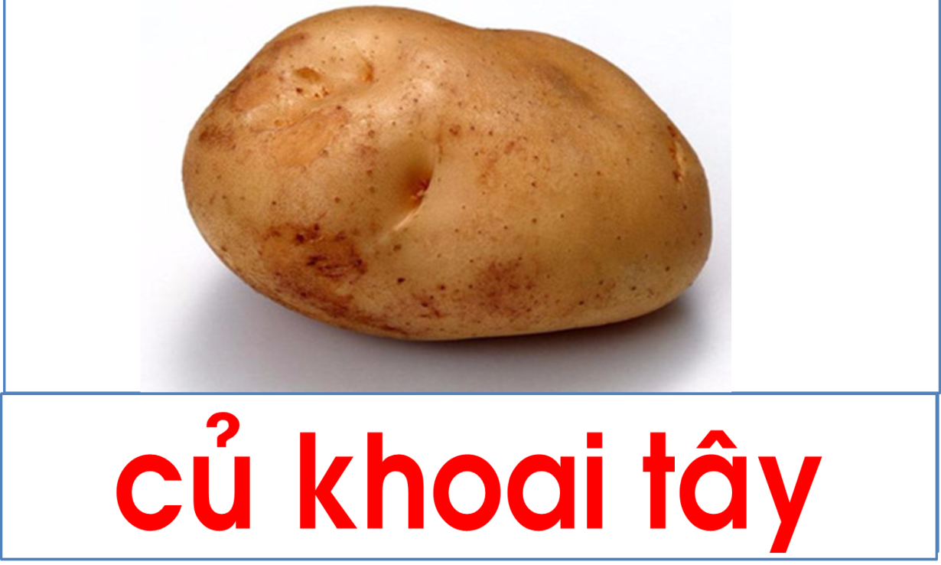
1
2
3
4

Slide 10



Hoạt động 1
giới thiệu chữ cái
i-t-c

Slide 12
c
û
u
k
h
o
a
i
t
aâ
y

Slide 13
i

Slide 14


Slide 15




Slide 16
i
I
i

Slide 17
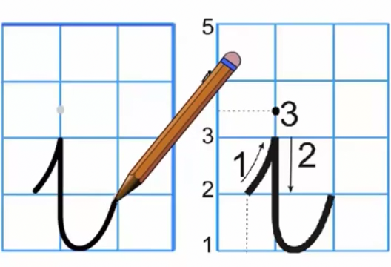

Slide 18
t

Slide 19


Slide 20


Slide 21
t
T
t

Slide 22
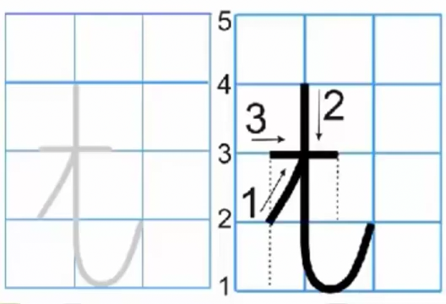

Slide 23


Slide 24
c

Slide 25
c
C
c

Slide 26
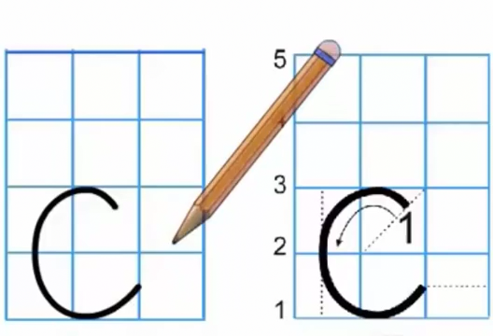

Slide 27
c
i
t

Slide 28




Hoạt động 2
So sánh

Slide 29
i
t

Slide 31
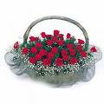
Hoạt động 3
Bé với trò chơi chữ cái

Slide 32




Trò chơi
Bức tranh bí ẩn

Slide 33
Trò chơi
tìm bạn

Slide 34



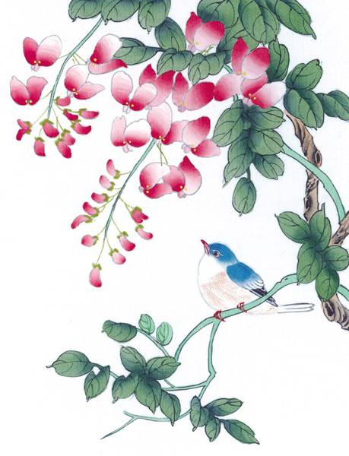
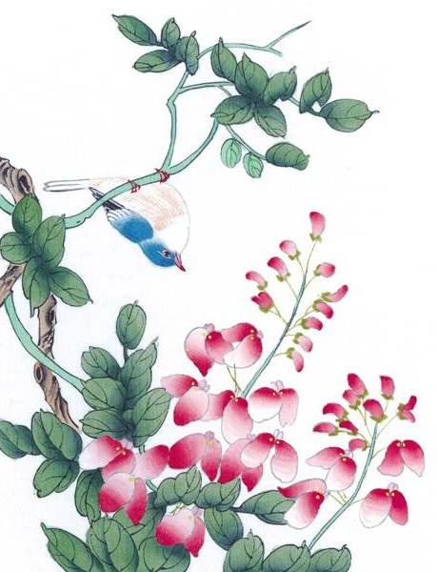

Xin chân thành cảm ơn
Các cô về dự giờ thăm lớp

